Slide 1
السلام عليكم ورحمة الله
مرحبا بكم

Slide 2
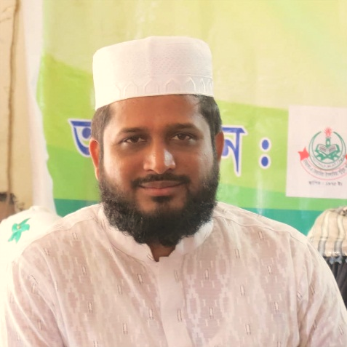
تعارف الدرس
تعريف المعلم
الصف: الخامس
المادّة : اللغة العربية الاتصالية
الدرس العام: الدرس العاشر
الدرس الخاص : الحوار (حديقة الحيوانات)
الحصّة : الاولي
الوقت: 40 دقائق
محمد علاء الدين
معين المعلم (العربي)
المدرسة المحمدية الأحمدية السنية (العالم)
بانوربازار , سيتاكوند , جاتجام.
رقم الجوال: ۰۱۸۲۹۳۲۱٧۱۰

Slide 3
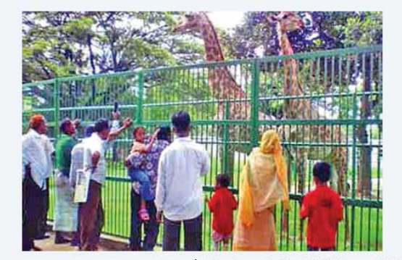
تقديم ظن درس اليوم ببعض الأسئلة
ماذا تنظرون فى هذه الصورة الاتية ؟

Slide 4
درس اليوم
الحوار
حديقة الحيوانات
চিড়িয়াখানা

Slide 5
أهداف الدرس
يستطيع الطلاب بعد نهاية درس اليوم
أن يفهموا الحوار.
أن يكتبوا مثل هذا الحوار.

Slide 6
القراءة التوجيهية
اسمّع الطلاب الحوار من الكتاب الدراسي.

Slide 7
القراءة الجهرية
انظروا الي الدرس ثم اقرؤوا مرتين جهرا.

Slide 8
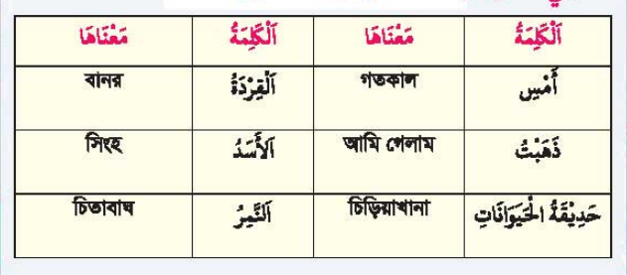
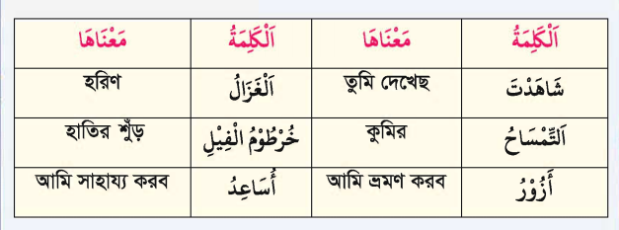
معني المفردات

Slide 9
العمل الانفرادي
اكتبوا الحوار علي كرستكم .

Slide 10
العمل الجماعي
حاولوا ان يفهموا معني الحوار.

Slide 11
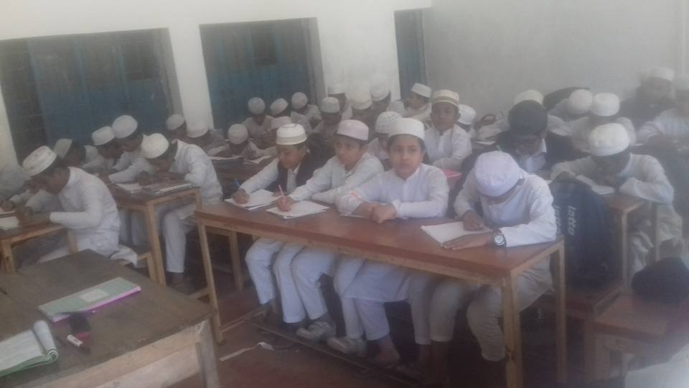
القاء الكلمة علي معني الحوار

Slide 12
ترجمة
السلام عليكم ورحمة الله.
(তোমার উপর আল্লাহর অনুগ্রহ ও শান্তি বর্ষিত হোক)
محمود :
وعليكم السلام ورحمة الله وبركاته.
(তোমার উপরও আল্লাহর অনুগ্রহ,বরকত ও শান্তি বর্ষিত হোক
نعيم :

Slide 13
ترجمة
أين كنت أمس ؟ يا نعيم !
(হে নাঈম! তুমি গতকাল কোথায় ছিলে?)
محمود :
أمس ذهبت الي حديقة الحيوانات ؟
(আমি গতকাল চিড়িয়াখানায় গিয়েছিলাম?)
نعيم :

Slide 14
ترجمة
مع من ذهبت الي حديقة الحيوانات ؟
(তুমি কার সাথে চিড়িয়াখানায় গিয়েছিলে?)
محمود :
ذهبت مع أبي وأمي .
(আমি আমার বাবা ও মায়ের সাথে গিয়েছিলাম।
نعيم :

Slide 15
ترجمة
ماذا شاهدت هناك ؟
(তুমি সেখানে কী দেখছো।)
محمود :
شاهدت هناك أنواع الحيوانات والطيور . منها القردة والأسد والنمر والذئب والغزال والتمساح.
(আমি সেখানে বিভিন্ন ধরনের প্রাণী ও পাখি দেখেছি।তন্মধ্যে বানর,সিংহ,চিতাবাঘ,বাঘ,হরিণ ও কুমির।
نعيم :

Slide 16
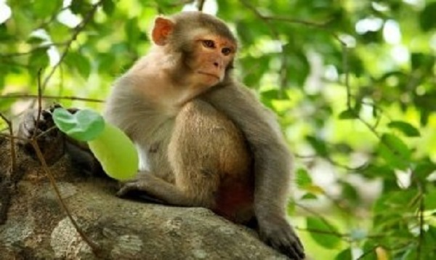
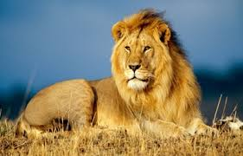
ترجمة
القردة(বানর)
الأسد(সিংহ)

Slide 17
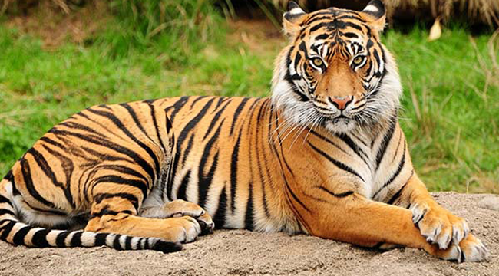
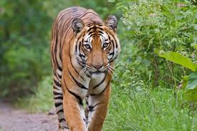
ترجمة
النمر(চিতা বাঘ)
الذئب(বাঘ)

Slide 18
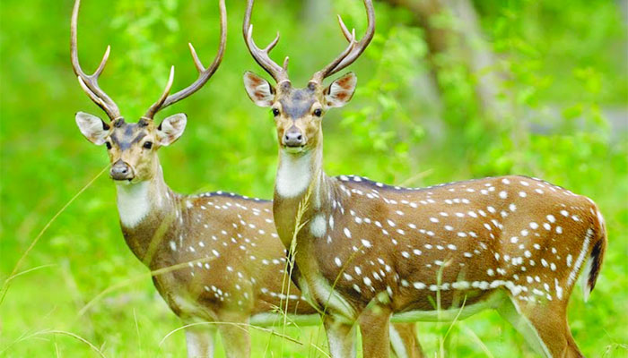
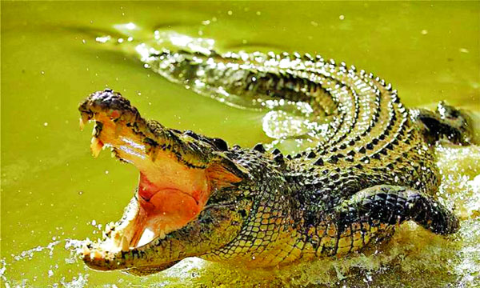
ترجمة
الغزال(হরিণ)
التمساح(কুমির)

Slide 19
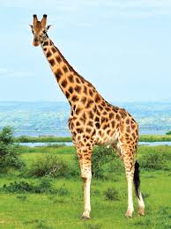
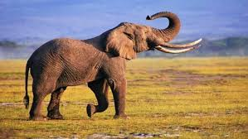
ترجمة
أما رأيت الفيل والزرافة ؟
(তুমি কি হাতি ও জিরাফ দেখোনি?
محمود :
الفيل(হাতি)
الزرافة(জিরাফ)

Slide 20
ترجمة
بلى , ولكني نسيت الذكر .
(হ্যাঁ, তবে আমি উল্লেখ করতে ভুলে গিয়েছি।)
نعيم :
ما أعجبك في حديقة الحيوانات ؟
(চিড়িয়াখানায় কোন জিনিস তোমায় আশ্চর্যনিত করেছে?)
محمود :

Slide 21
ترجمة
خرطوم الفيل . يأخذ به الأشياء.
(হাতির শুঁড়।যেটা দ্বারা সে জিনিসসমূহ ধরে।
نعيم :
أريد أن أزور حديقة الحيوانات في الأسبوع القادم ان شاء الله .
(ইনশা আল্লাহ আগামি সপ্তাহে আমি চিড়িয়াখানা দেখতে যাব।
محمود :

Slide 22
ترجمة
أنا أساعدك ان شاء الله تعالى.
(ইনশা আল্লাহ আমি তোমাকে সাহায্য করব।
نعيم :
شكرا لك , الى اللقاء .
(তোমাকে ধন্যবাদ। আবার দেখা হবে।
محمود :

Slide 23
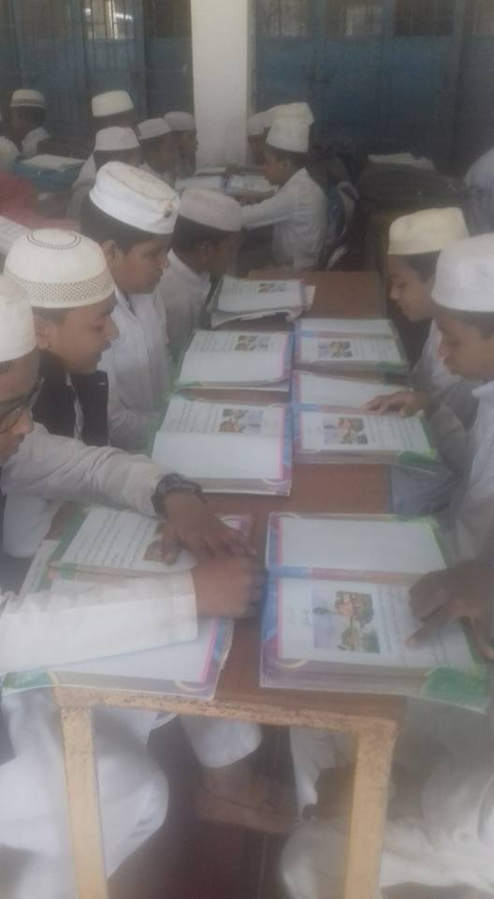
العمل الثنائي
انتم تجلسون وجها لوجه و تساعدون بعضكم بعضا.

Slide 24
التقييم

Slide 25
واجب المنزل
পাঠ্য বইয়ের تدريبات )অনুশীলন) থেকে (ب) ও (د) শিখে ও লিখে আনবে।

Slide 26
شكرا

